Slide 1





Cirkulärt byggande – kommunala och regionala initiativ i testbäddar
Agenda
Projektet Effektivare testmiljöer i Bygg- och fastighetsbranschen och pågående testbäddar
Annica Granberg, ByggDialog Dalarna
Testbädd Multiarenan Hillängen
Malin Boldrup, LudvikaHem
Samverkan akademin
Jonn Are Myhren, Högskolan Dalarna

Slide 2
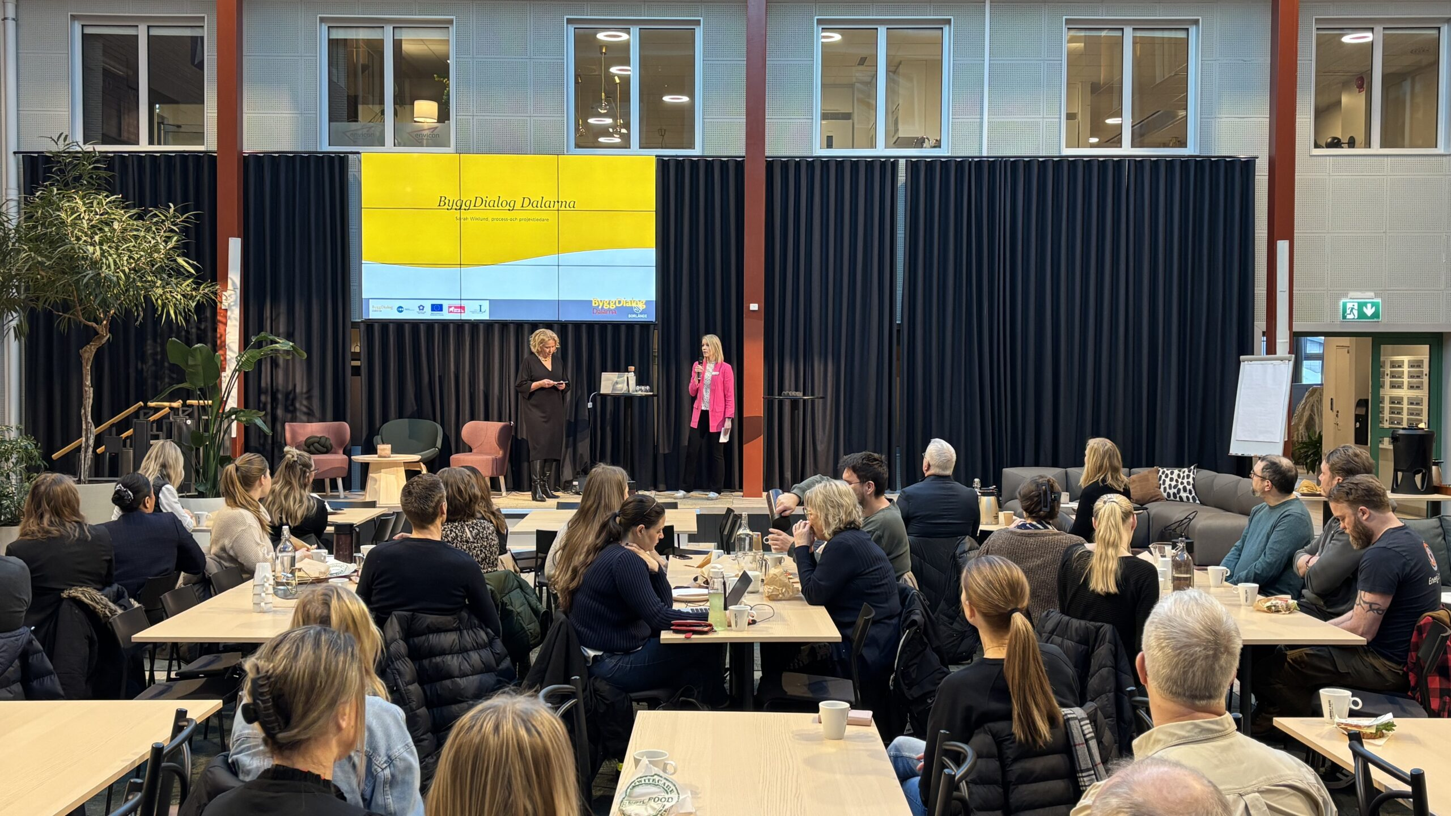



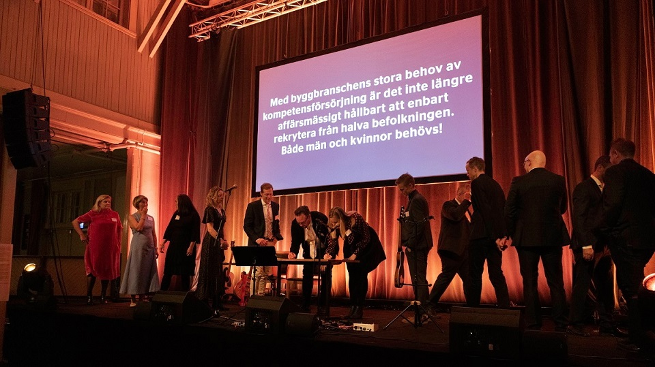
Vilka är vi?
Ex på Temagrupper
Vårt uppdrag
Stärka och utveckla bygg- och fastighetsbranschen i Dalarna för att bidra till ett hållbart samhällsbyggande
Tre grundpelare i verksamheten
Bidra till ökad samverkan genom att skapa mötesarenor och erfarenhetsutbyten mellan branschens olika aktörer
Bidra till branschens interna och framtida kompetensförsörjning
Skapa förutsättningar för utveckling och innovationer
Medlemmar
ca 100 medlemmar, hela byggkedjan
  Beställare
  Konsulter
  Entreprenörer
  Leverantörer
  Kommuner
Notes:
BDD började som ett nätverk för ca 20 år sedan och är sedan ca 10 år tillbaka en idell förening och medlemsorganisation för bygg- och fastighetssektorn i Dalarna.
Vårt uppdrag är…

Slide 3

Bakgrund - Effektivare testmiljöer i bygg- och fastighetssektorn
Bygg- och fastighetssektorn har en stor negativ klimat- och miljöpåverkan
Stora förbättringar och innovationer görs ständigt, branschen är i en stor omställningsfas.
Många spännande innovativa idéer finns men utmaningen är att fånga upp dessa idéer, omsätta dem till verklighet och få innovationer att implementeras och skalas upp i större skala och därmed bidra till utveckling av branschen.

Slide 4
Effektivare testmiljöer i bygg- och fastighetssektorn
3 årigt projekt (slut dec 2026), tillsammans med Högskolan Dalarna, IUC Dalarna samt Luleå Tekniska Universitet.
Projektet syftar till att:
Utveckla en metod för hur vi identifierar, genomför samt implementerar innovativa idéer i bygg- och fastighetssektorn
Tillämpa och utveckla metoden i 9 av branschen aktuella testbäddar

Slide 5
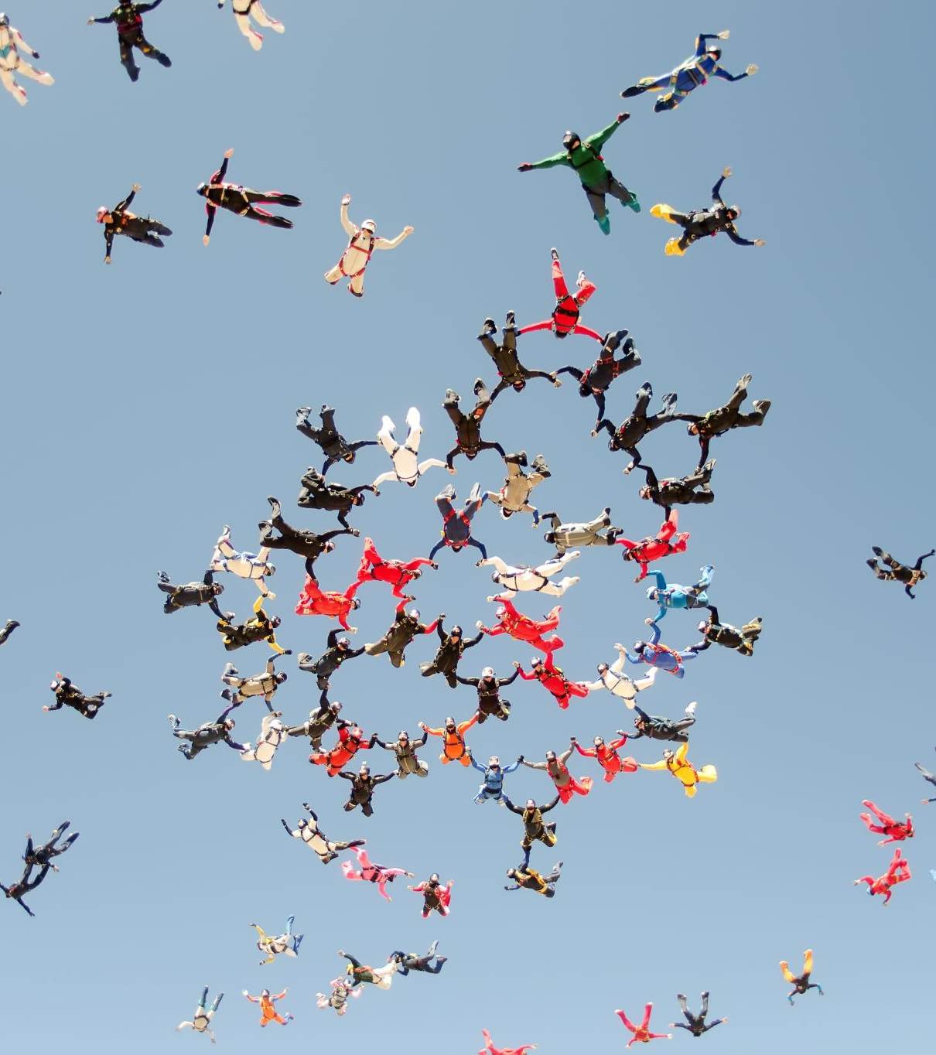
Testbäddar – Hur fungerar det?
Företag går samman och testar/utvecklar något som är nytt för dom och som kan bidra till utveckling i branschen
ByggDialog Dalarna deltar i processen som neutral aktör med fokus på:
  Följa arbetet
  Lärande kommunikation till resten av branschen
  Bredda perspektivet
Nära samverkan med Högskolan Dalarna under testbädden

Slide 6
Skogstäppan – Testar hållbara och ekonomiska incitament i upphandlingen
(Borlänge kommunfastigheter, Skanska, Mondo, Energismeden)
Regional Återbruksplattform – Kan vi få igång ett regionalt cirkulärt flöde av material i Dalarna?
(ByggDialog Dalarna, Byggekot, referensgrupp med aktörer från hela branschen)
Pågående testbäddar
Varsam renovering – Hur kan vi renovera varsamt genom att återanvända och återbruka och vad tycker hyresgästerna?
(Kopparstaden, Mondo, NCC)
Platsutveckling Toppen – Hur kan vi utveckla en modell för hållbar platsutveckling för platser med stort allmänintresse och stor utvecklingspotential?
(Lugnet i Falun)
Multiarenan Hillängen – Hur gör vi kloka hållbara val?
(Ludvika kommunfastigheter, Byggpartner, Sweco, Intec, TL konstruktion)

Slide 7
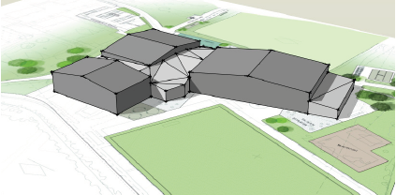
Testbädd ”Kloka val”
Multiarena Hillängen
Malin Boldrup
2025.04.16
Notes:
Byggprojekt
2 sporthallar
1 ishall
Mötesplats
Fritidsgård
Mottagningskök
Konferensrum
Gym
Partnering med Byggpartner Sweco, TLKonstruktion, Briab
Fas 1 – Rums och fuktionsprogram – Systemhandling
Fas 2 – till våren Budget upp till KF
Trä-stomme

Slide 8
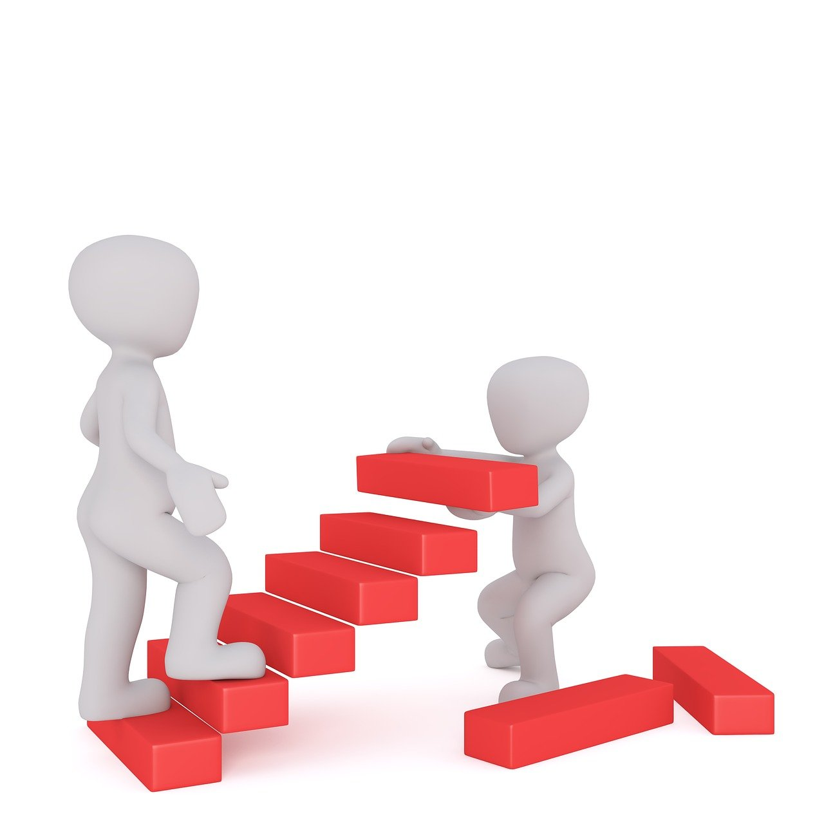
Bakgrund till testbädden
Projektering multiarena i Ludvika - samverkansprojekt
HUR gör vi hållbara och genomtänka kloka val? Finns det sätt att göra det enklare och effektivare?
Saknas kunskap, verktyg, arbetssätt?
Underliggande incitament och strukturer ex ekonomi
Multiarenan.mov
Notes:
Byggpartner, Sweco, Lt konstruktion, Intec.

Slide 9
Syftet med testbädden
Följa HUR alla projektparter gör kontinuerliga val kopplade till flexibel användning, demonterbarhet och klimatavtryck och vad som styr dessa val samt vad de baseras på
Sammanställa lärdomar, erfarenheter och resultat inför kommande projekt hos LKF/LH men också för andra beställare/aktörer i byggbranschen

Slide 10

Testbädden i praktiken
Regelbundna intervjuer med involverade parter
Intervjuerna sammanställs och analyseras i återkommande rapporter
Observera och delta regelbundet på möten
Ta del av relevanta mötesanteckningar, protokoll samt relevanta bygg- och projekteringshandlingar
Notes:
Byggpartner, Sweco, Lt konstruktion, Intec.

Slide 11
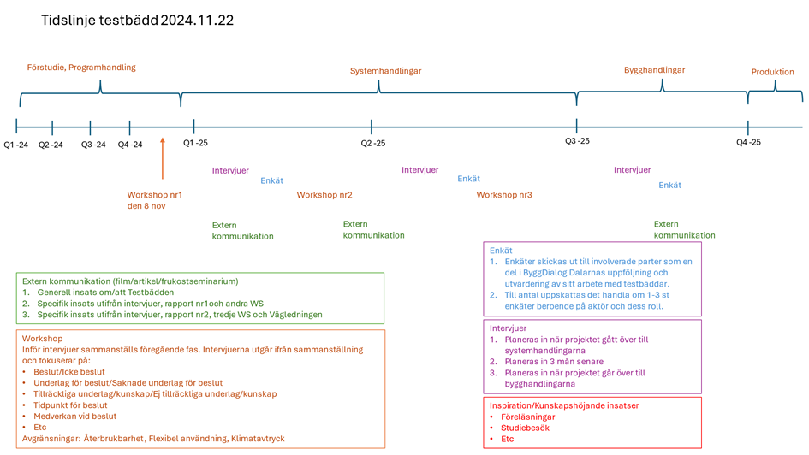
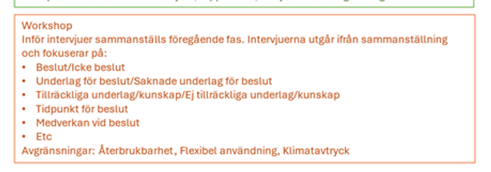
Notes:
Workshops
Bra engagemang

Slide 12

Frågeställningar
Arbetar man metodiskt och systematiskt med områdena flexibel användning, demonterbarhet och klimatavtryck i projektet och i så fall hur?
Görs val kring flexibel användning, demonterbarhet och klimatavtryck? När görs valen och vad baseras de i så fall på?

Slide 13
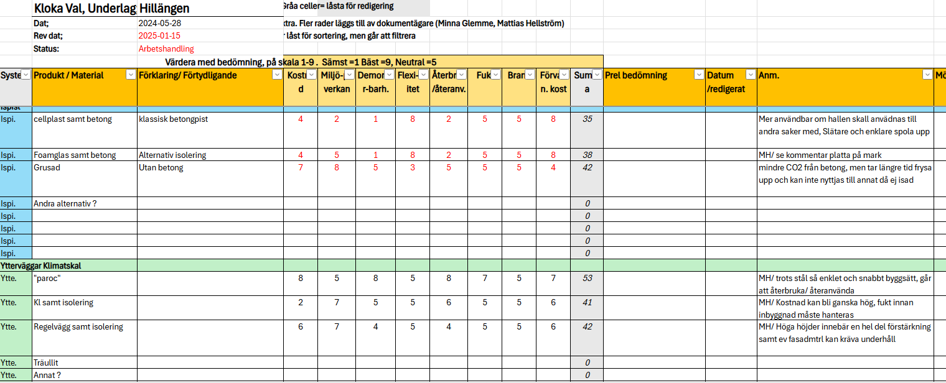
Resultat från pågående testbädd
Vi jämför val i en matris som viktar olika värden
Notes:
Betong under ispist, synliggöra demontering i BIM, mottagningskök
Kopplat till flexibel användning, demonterbarhet och klimatavtryck

Slide 14

Erfarenheter & insikter just nu
Vi gör mycket men lite syns – uppföljning
Nya arbetssätt tar tid– kan tid/kostnader användas effektivare?
Synliggör besluten bättre
Någon bör hålla taktpinnen

Slide 15

Slutprodukt
Resultera i en vägledning inkl.checklista
För beställare men även andra aktörer som projektörer och entreprenörer
Underlätta för beställare och andra involverade aktörer att enklare och bättre göra kloka hållbara val
Ev. koppla an mot dokument som ex Vägledning för hållbart byggande av SKR, Vägledning klimatkrav vid upphandling av byggprojekt av bl.a. Sveriges Allmännytta

Slide 16
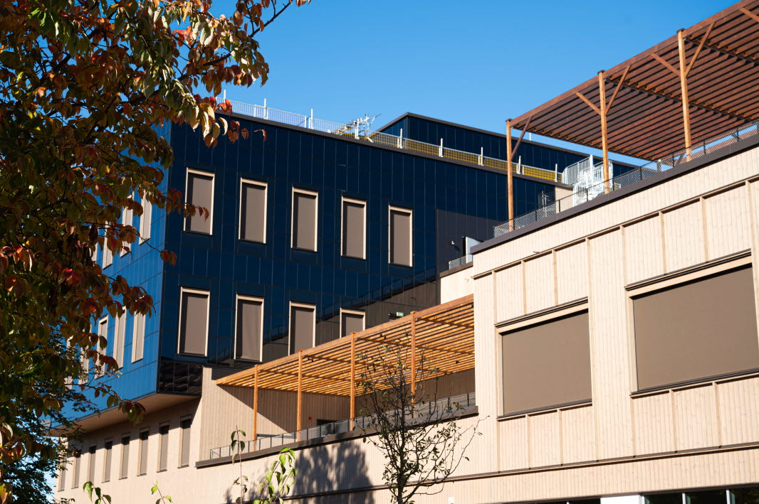
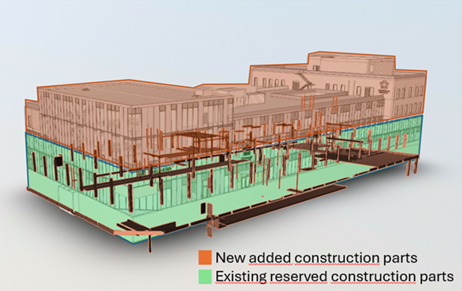
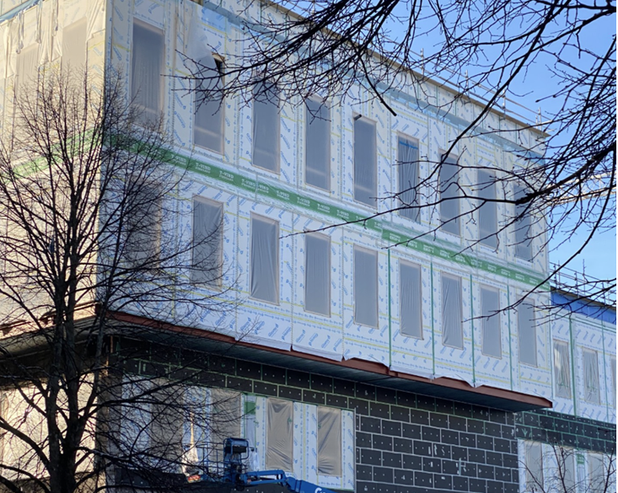

Campus Borlänge
Med återbruk i fokus har Sveriges modernaste campus sparat in 1930 ton CO₂e genom att behålla den befintliga stommen.

Slide 17
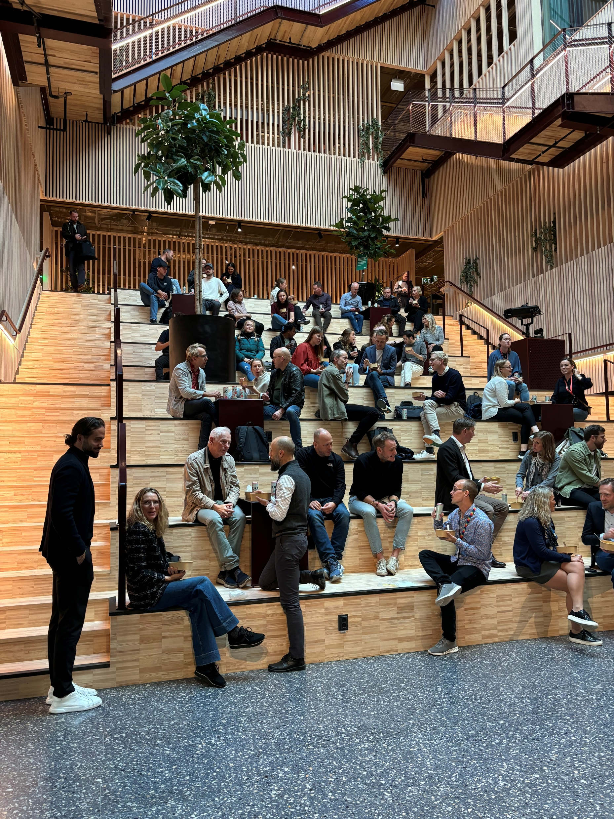
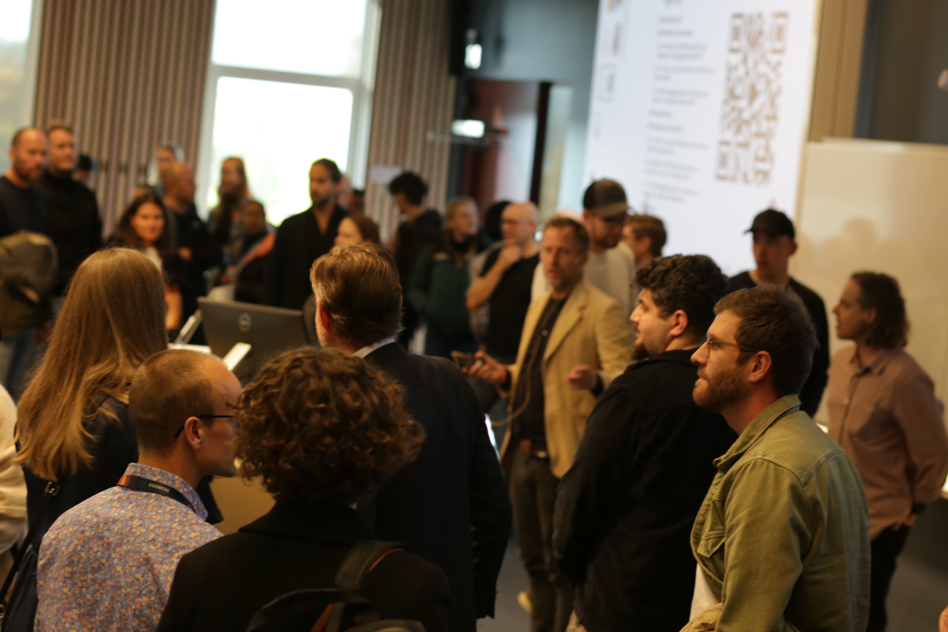
Högskolan Dalarnas bidrag
  Vetenskapling metod
  Omvärldsbevakning
  Kompetens- och kunskapsstöd
  Studentarbeten

Slide 18
Frågor?
Kontaktuppgifter:
Annica Granberg, ByggDialog Dalarna
annica@byggdialogdalarna.se
Malin Boldrup, LudvikaHem
Malin.boldrup@ludvikahem.se
Jonn Are Myhren, Högskolan Dalarna
jam@du.se
Tack för oss!

Slide 19
Filmer - Testbäddar
Film- regional återbruksplattform:
https://byggdialogdalarna-my.sharepoint.com/:v:/g/personal/annica_byggdialogdalarna_se/ET8bbOGa4fxNq42e8KMBZv0Bo-q4FTGQWp2vhFFet2eA3w?e=qHF6Xt
Film – Skogstäppan:
https://byggdialogdalarna-my.sharepoint.com/:v:/g/personal/annica_byggdialogdalarna_se/ERICFcQYz-RHt9vZqI_IDBEBc-NA8cH3XftIT_nqytfbcQ?e=8CZGoc
Film Multiarenan:
https://byggdialogdalarna-my.sharepoint.com/:v:/g/personal/annica_byggdialogdalarna_se/EVUIJWB7KHpLvg5gJNAHFwgBUwgp95UkIIgWElS-GMSkCg?e=xJt5y1
Skogstäppan.mov
Multiarenan.mov

